Slide 1
আজকের ক্লাশে সবাইকে স্বাগতম

Slide 2
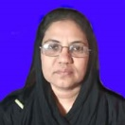
উম্মে ছালমা কম্পিউটার প্রদর্শক শহীদ জিয়া বিজনেস ম্যানেজমেন্ট ইনস্টিটিউটি পেকুয়া, কক্‌সবাজার।
০১৮৭০৭১৬১৭৯
ummaysalma203@gmail.com
এইচ.এস.সি (বিএম)
কিম্পিউটার অফিস অ্যাপ্লিকেশন-১
শ্রেণিঃ একাদশ
কম্পিউটার সিস্টেমের পরিচিতি
সময়ঃ ৫০ মিনিট।
তারিখঃ ২৯-০৯-২০২০খ্রিঃ।

Slide 3
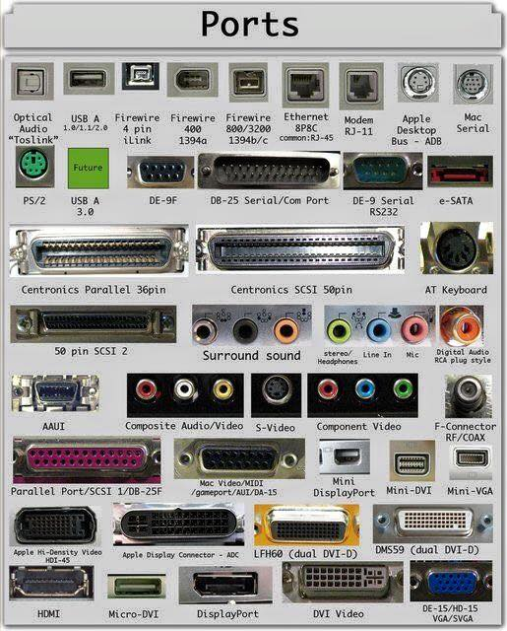
চল ছবিটি দেখি......
এ গুলো কিসের পরিচয় বহন করে?
উত্তরঃ কম্পিউটারের বিভিন্ন পোর্ট এর পরিচয় বহন করে।

Slide 4
আজকের পাঠ
কম্পিউটারের বিভিন্ন পোর্ট পরিচয় ও চিহ্নিত করণ।

Slide 5
শিখনফল:
এ পাঠে শিক্ষার্থীরা .......
কম্পিউটারের বিভিন্ন পোর্ট চিহ্নিত করতে পারবে।
বিভিন্ন প্রকার পোর্ট আলাদা করতে পারবে।
পোর্ট এর গুরুত্ব বুঝে ব্যবহার করতে পারবে।

Slide 6
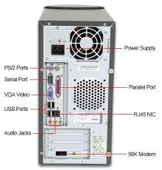
নিছের ছবিটি পর্যবেক্ষণ করি
পাওয়ার সাপ্লাই ও পোর্ট
পিএস/২ পোর্ট
সিরিয়াল পোর্ট
প্যারালাল পোর্ট
ভিজিএ পোর্ট
ইউএসবি পোর্ট
নেটওয়ার্ক পোর্ট
অডিও পোর্ট
মডেম পোর্ট

Slide 7
বিভিন ধরনের পোর্ট গুলো দেখি
পোর্ট
পিএস/২
সিরিয়াল
প্যারালাল
অডিও
ইউএসবি
ভিজিএ
এনআইসি

Slide 8
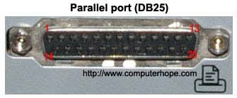
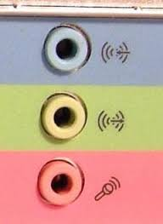
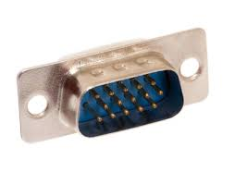
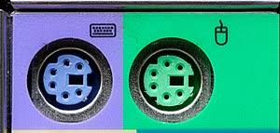
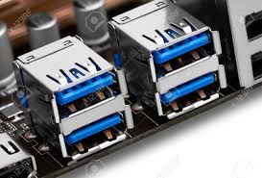
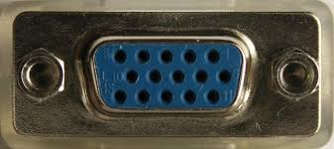
বিভিন্ন পোর্ট চিহ্নিত কর
প্যারালাল পোর্ট
অডিও পোর্ট
সিরিয়াল পোর্ট
পিএস২ পোর্ট
ইউএসবি পোর্ট
ভিজিএ পোর্ট

Slide 9
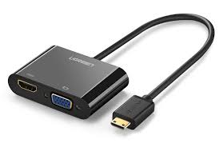
একক কাজ
সময়-৫ মিনিট
চিত্রের ডিভাইসটির পোর্টের নাম বল।

Slide 10
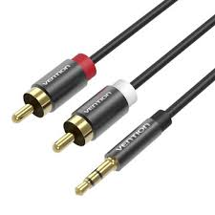
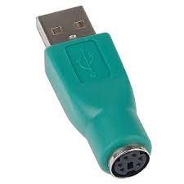
আরো কিছু পোর্টের ব্যবহার.....

Slide 11
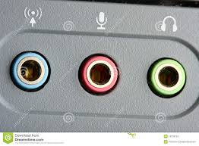
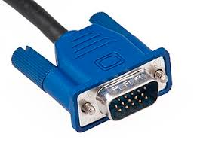
দলগত কাজ
ছবি গুলো থেকে Male Port ও Female Port আলাদা কর।

Slide 12
মূল্যায়ন
১। চিত্রের ডিভাইসের কাজ কি?
২। চিত্রের ডিভাইসের পোর্ট গুলোর নাম কি?
৩। এই ধরণের ডিভাইসের নাম কি?

Slide 13
বাড়ীর কাজ
বিভিন্ন প্রকার পোর্টের তালিকা তৈরী করে আনবে।

Slide 14
ধন্যবাদ

